Slide 1


ΕΦΑΡΜΟΓΗ ΑΝΑΖΗΤΗΣΗΣ ΑΕΡΟΠΟΡΙΚΩΝ ΕΙΣΙΤΗΡΙΩΝ - Flight Finder
ΟΝΟΜΑ: Νεοπτόλεμος Κυριάκου.
ΑΜ: 1050612
ΟΝΟΜΑ: Iωάννης Μιχαήλου
ΑΜ: 1021026

Slide 2
ΕΙΣΑΓΩΓΗ
Μία εταιρεία που συνεργάζεται με διάφορες αεροπορικές εταιρείες επιδιώκει να δημιουργήσει μία ενιαία εφαρμογή αναζήτησης αεροπορικών εισιτηρίων. Η εφαρμογή θα παρέχει επιλογές αναζήτησης διαθεσιμότητας διαφόρων αεροπορικών εισιτηρίων, με τις τιμές τους αντίστοιχα, καθώς και δυνατότητα κράτησης, τροποποίησης και ακύρωσης εισητηρίων. Θα καλύπτει επίσης τη δυνατότητα ηλεκτρονικής εγγραφής των χρηστών για αποθήκευση και προβολή ιστορικού κρατήσεων.

Slide 3
ΒΑΣΙΚΕΣ ΛΕΙΤΟΥΡΓΙΕΣ ΕΦΑΡΜΟΓΗΣ
Συμβατή σε όλα τα λειτουργικά.
Εύκολη και φιλική προς το χρήστη.
Αναζήτηση πτήσης (roundtrip ή oneway).
Κράτηση πτήσης.
Προβολή κράτησης.
Διαχείριση κράτησης.
Εγγραφή, σύνδεση και διαχείριση λογαριασμού.

Slide 4
ΤΕΧΝΟΛΟΓΙΕΣ
Area | Technology
Frontend | Bootstrap, HTML5, CSS3, Javascript (ES6)
Backend | Node.js, Express.js, Pug.js
Session datastore | MongoDB
Authentication middleware | Passport.js
Data validation middlware | Express superstruct
Transactional emails | Mailgun/Nodemailer
Logger | Morgan + Winston
Database | MySQL
Deployment | Local/Remote (Custom server)

Slide 5
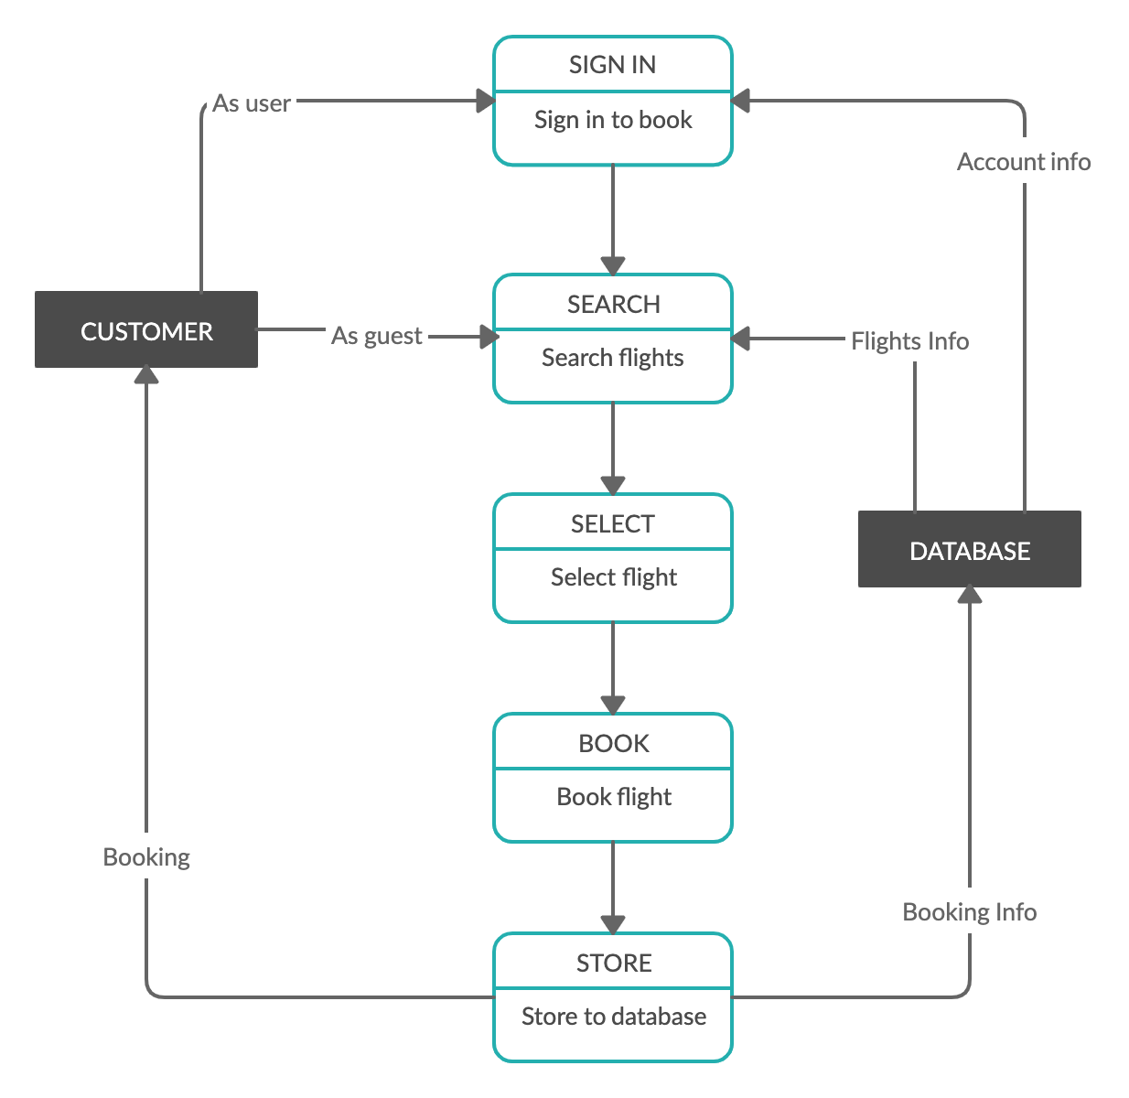
ΔΙΑΓΡΑΜΜΑ ΡΟΗΣ ΕΦΑΡΜΟΓΗΣ

Slide 6
ΔΟΚΙΜΑΣΤΙΚΗ ΛΕΙΤΟΥΡΓΙΑ
Demo site

Slide 7

ΕΥΧΑΡΙΣΤΟΥΜΕ!
ΕΡΩΤΗΣΕΙΣ;

